Slide 1
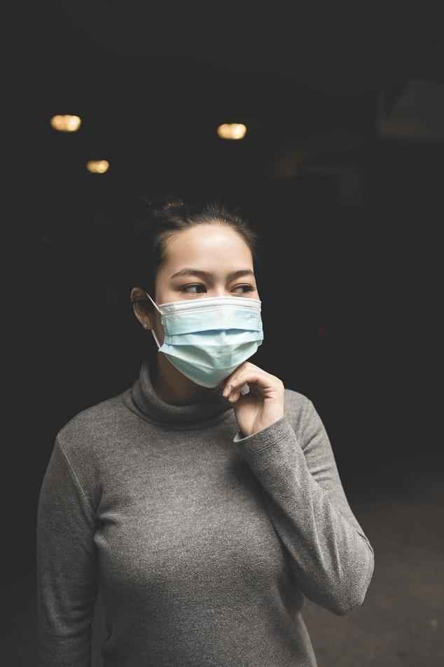
Covid-19
Présenter Par :
Sinami Amine

Slide 2
Plan
Présentation de virus
Historique du virus et sa propagation a travers le monde
Statistique sur le nombre de personnes contaminées /décédées /guéries dans le Monde et au Maroc
Les actions mises en place pour stopper cette épidémie au Maroc

Slide 3
1. Présentation de virus

Slide 4
Signification :
Fin 2019, des cas groupés de pneumonies surviennent en Chine dont certains mortels. Le 9 janvier, le virus responsable est identifié, il s'agit d'un nouveau coronavirus. Il est très contagieux. En mars, ce virus s'est répandu sur les 5 continents et a touché près de 160 pays, plus de 280 000 personnes et fait plus de 11 000 morts. Plus l'épidémie progresse, notamment en France, plus on en sait sur ce mystérieux coronavirus...
Son nom du virus : SARS-CoV-2
Après avoir été baptisé nCoV-2019 dans un premier temps, ce nouveau coronavirus a été appelé SARS-CoV-2 (SARS pour "Syndrome Aigu Respiratoire Sévère" et CoV pour "COronaVirus"). Sa maladie a été nommée Covid-19 le 11 février 2020 pour être "plus facile à prononcer" avait justifié le directeur général de l'OMS Tedros Adhanom Ghebreyesus.
"Co" signifie "corona", "vi" pour "virus" et que "D" pour " disease" (maladie en anglais). Le chiffre 19 indique l'année de son apparition : 2019. "Nous avons dû trouver un nom qui ne faisait pas référence à un lieu géographique, à un animal, à un individu ou à un groupe de personnes" a ajouté le directeur général, pour éviter toute stigmatisation de la maladie.

Slide 5
Le SARS-CoV-2 appartient à la famille des coronavirus (comptant un grand nombre de virus) qui peuvent provoquer des maladies bénignes chez l'homme comme un rhume et des pathologies plus graves comme le Sras.
Temps d'incubation :
La durée moyenne d'incubation est de 4 jours avec une durée maximale de 12 à 14 jours. Des symptômes qui s'installent progressivement
Contrairement à la grippe qui s'installe brutalement, une infection par le coronavirus "se fait progressivement sur plusieurs jours" indique l'Institut Pasteur. Des malades rapportent des symptômes qui apparaissent sur une semaine.
Premiers symptômes souvent observés : rhume, maux de tête, courbatures, douleurs musculaires, fatigue.
→ Parfois aussi de la fièvre, une toux, les yeux rouges avec une légère conjonctivite.
Perte du goût et de l'odorat

Slide 6
2. Historique du virus et sa propagation a travers le monde + Maroc

Slide 7
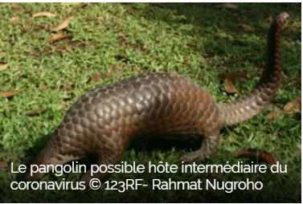
Son origine : un animal, peut-être le pangolin ?
L'épidémie est partie d'un marché local de Wuhan en Chine où étaient vendus des animaux sauvages. Actuellement, on ne sait toujours pas avec certitude quel animal en est responsable. Il pourrait s'agir de la chauve-souris où a été détecté un virus très proche du Sars-CoV-2. Le 7 février 2020, des scientifiques de l'Université d'agriculture du sud de la Chine ont identifié le pangolin comme un "possible hôte intermédiaire" soupçonné d'avoir transmis le coronavirus à l'homme. Ce petit mammifère consommé dans le sud de la Chine pourrait être impliqué comme hôte intermédiaire entre la chauve-souris et l'homme. Le pangolin est un mammifère couvert d'écailles menacé d'extinction, dont la chair délicate est très prisée dans la gastronomie chinoise et vietnamienne.

Slide 8
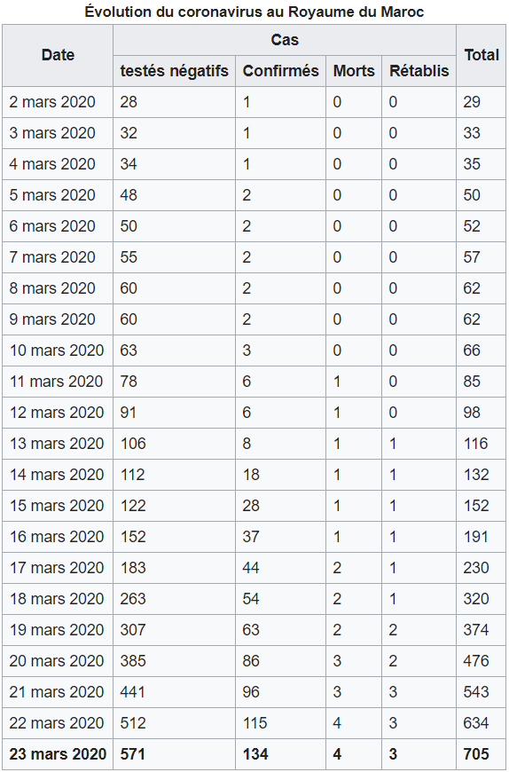
CORONAVIRUS: ÉVOLUTION DE LA SITUATION AU MAROC (CHRONOLOGIE)
Jusqu'ici épargné par une propagation à grande échelle de l'épidémie de coronavirus, le Maroc a enregistré, en ce début du mois de mars, ses premiers cas d’infection au Covid-19. Retour, en quelques dates-clés, sur ces premiers cas déclarés au Maroc.

Slide 9
CORONAVIRUS: ÉVOLUTION DE LA SITUATION AU MAROC (CHRONOLOGIE)
Le 2 mars, un homme de nationalité marocaine revenant d'Italie est testé positif au coronavirus.
Le 5 mars, un deuxième cas de coronavirus est enregistré au Maroc. Il s'agit de nouveau d'une ressortissante italienne d'origine marocaine âgée de 89 ans
Le 10 mars, un nouveau cas est annoncé, il s'agit d'un touriste français visitant la ville de Marrakech. Le même jour, un cas de décès est annoncé
Le 11 mars, trois nouveaux s'ajoutent à la liste, ce sont la femme et la fille du touriste français diagnostiqué le 10 mars. Le troisième cas concerne une française d'origine sénégalaise âgée de 64 ans arrivée à Fès.
Le 13 mars, deux nouveaux cas sont enregistrés, il s'agit d'un homme de nationalité marocaine arrivé à Casablanca depuis l'Espagne et d'une ressortissante française qui se trouvait à Taroudant.
Le 14 mars, dix nouveaux cas sont annoncés, dont huit sont des marocains qui proviennent d'Espagne, d'Italie et de France. Le neuvième cas concerne la première contamination locale à partir d'un précédent cas enregistré
Le 15 mars, dix nouveaux cas de coronavirus sont apparus. Ils sont importés d'Espagne, de France, d'Italie et d'Autriche.
Le 16 mars, le ministère de la santé annonce neuf nouveaux cas de contamination, ce qui lève le nombre de malades au Maroc à 37 dont 1 guéri et 1 mort
Le 17 mars, le ministère de la Santé annonce sept nouveaux cas de contamination ainsi qu'un nouveau cas de décès .
Le 18 mars, le ministère de la Santé annonce dix nouveaux cas de contamination.
Le 19 mars, le ministère de la Santé annonce neuf nouveaux cas de contamination et un nouveau cas de guérison .
Le 23 mars, 19 nouveaux cas atteints du coronavirus, ce qui lève le nombre total de cas atteints du coronavirus à 134

Slide 10
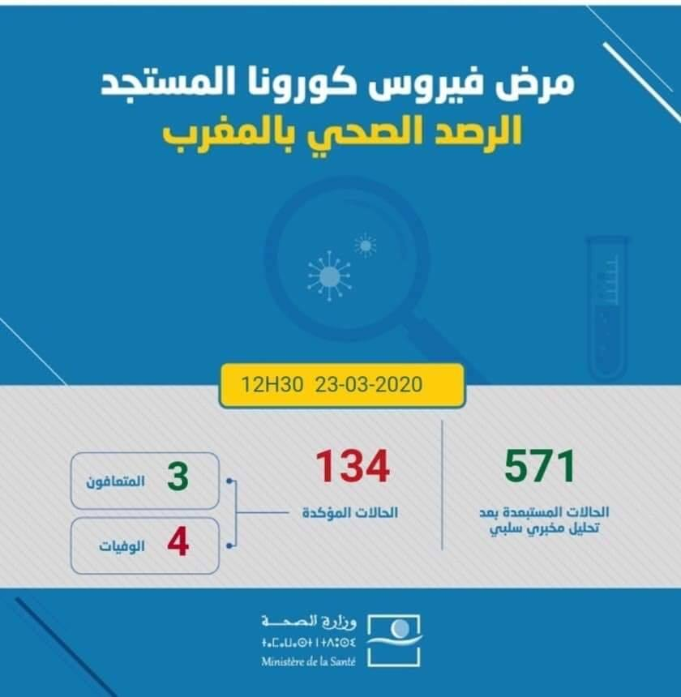
le nombre total de cas atteints du coronavirus à 134
LE TEST DE DÉPISTAGE
DU COVID-19
Trois guéris
Quatre morts

Slide 11
3. Statistique sur le nombre de personnes contaminées /décédées /guéries

Slide 12
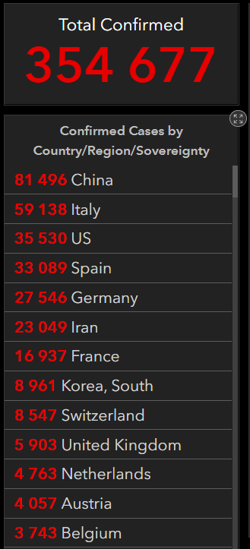
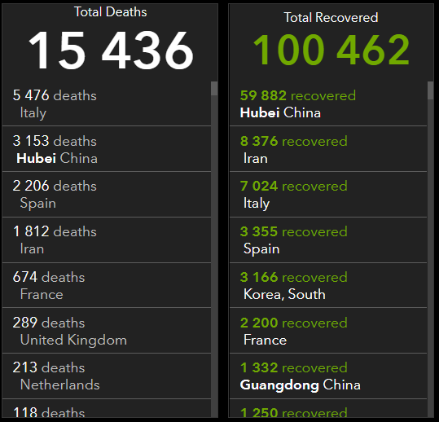
Les Tests ( confirmés/décédés - cas positifs par jour - dépistage par jour ) Dans Le Monde

Slide 13
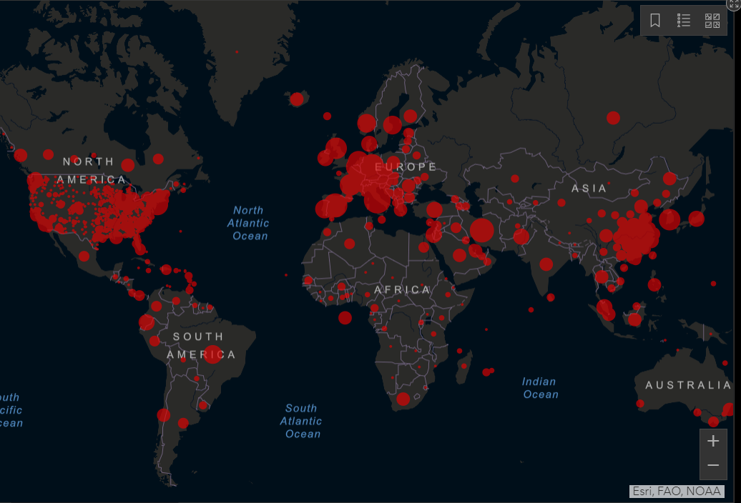
COVID-19 Map :

Slide 14
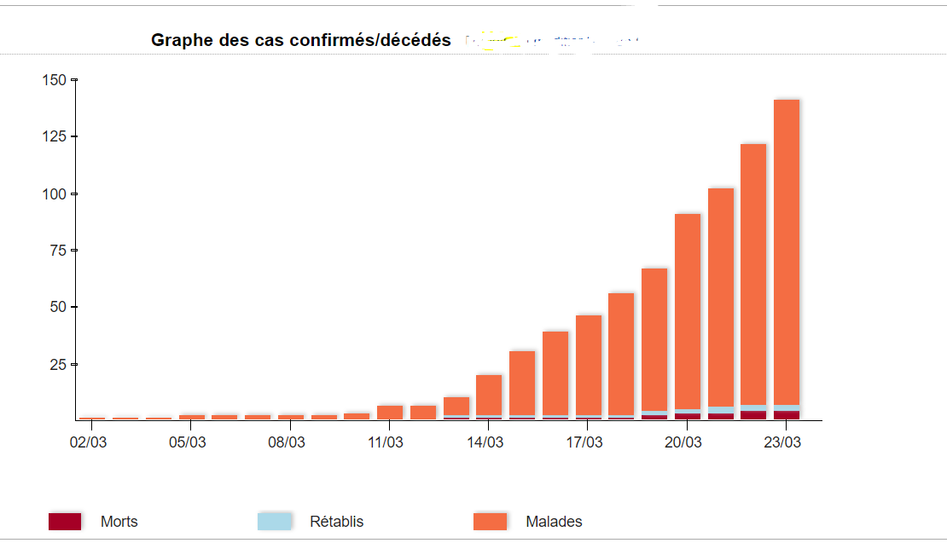
Les Tests ( confirmés/décédés - cas positifs par jour - dépistage par jour ) Au Maroc

Slide 15
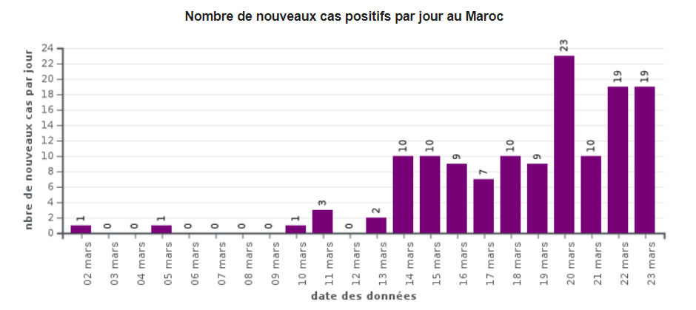

Slide 16
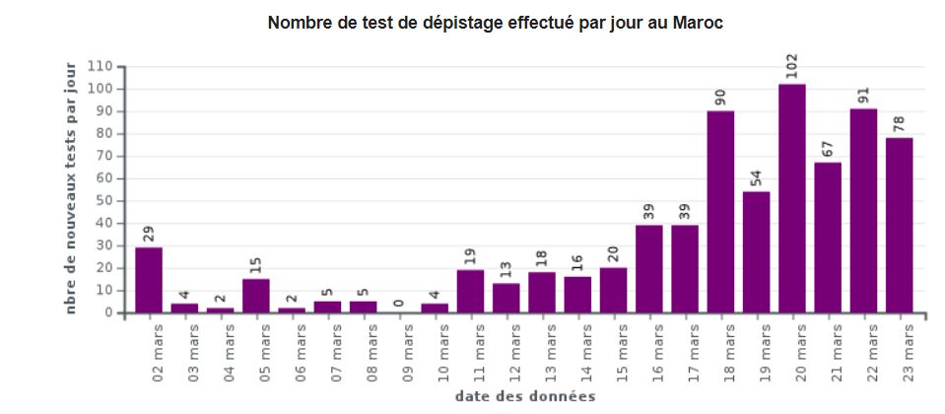

Slide 17
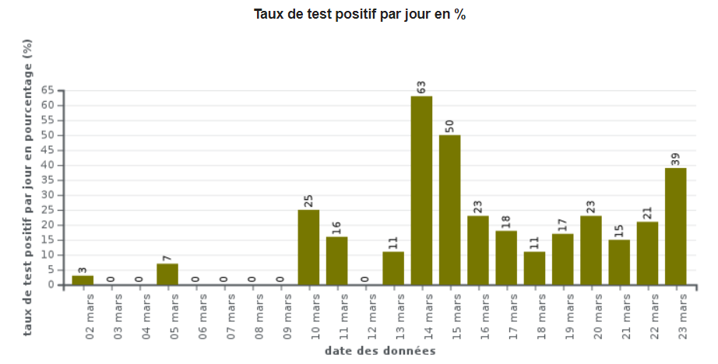

Slide 18
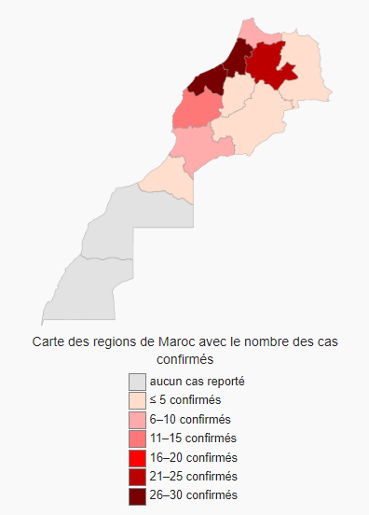
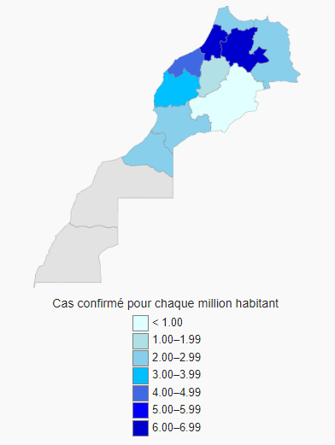
Pandémie de maladie à coronavirus de 2020 au Maroc

Slide 19
4. Les actions mises en place pour stopper cette épidémie au Maroc

Slide 20
Les actions mises en place pour stopper cette épidémie au Maroc
Durant la semaine du 09 au 15 mars 2020 le Maroc a mis en place des mesures pour contenir la propagation de l’épidémie. Ainsi, les vols à destination de plusieurs pays sont suspendus mais les vols de retour sont toutefois autorisés. En parallèle, les liaisons maritimes avec l’Espagne et la France sont suspendues.
Le 13 mars, le ministère de l'Éducation nationale, de la formation professionnelle, de l'enseignement supérieur et de la recherche scientifique (MEN) annonce la fermeture des crèches, des écoles, des collèges, des lycées et des universités, à partir du 16 mars et « jusqu'à nouvel ordre ».
Le 16 mars, le ministère de l’intérieur ordonne la fermeture de nombreux espaces publics et installations du domaine public. Cette décision concerne les cafés, restaurants, salles de cinéma et de théâtre, salles de fêtes, clubs et salles de sport, hammams, salles de jeux et terrains de proximité.
Le 19 mars, le ministère d'intérieur déclare de l'état d'urgence sanitaire et restreint de la circulation au Maroc à partir de vendredi à 18H jusqu'à nouvel ordre, et déclare ceci comme seul moyen inévitable pour garder le coronavirus sous contrôle

Slide 21
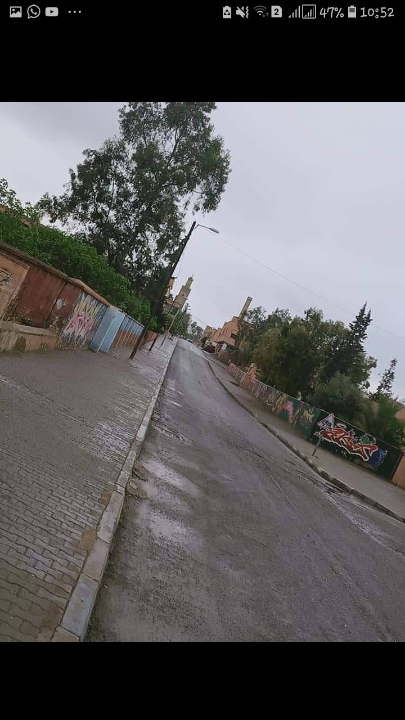
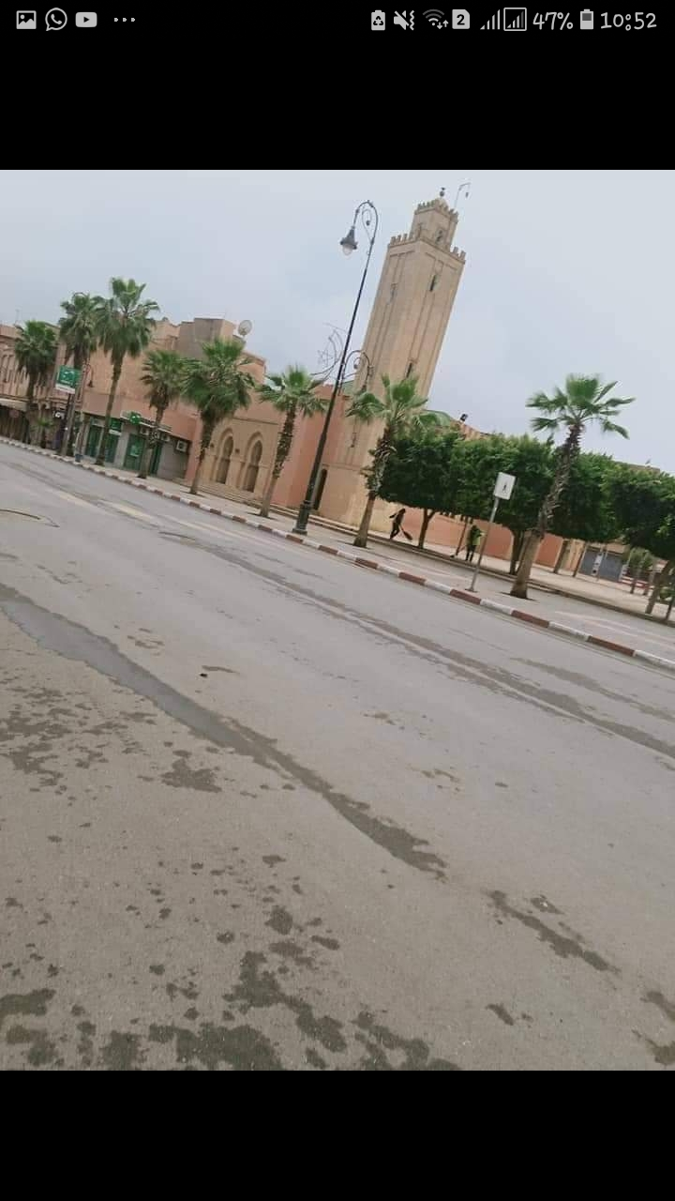
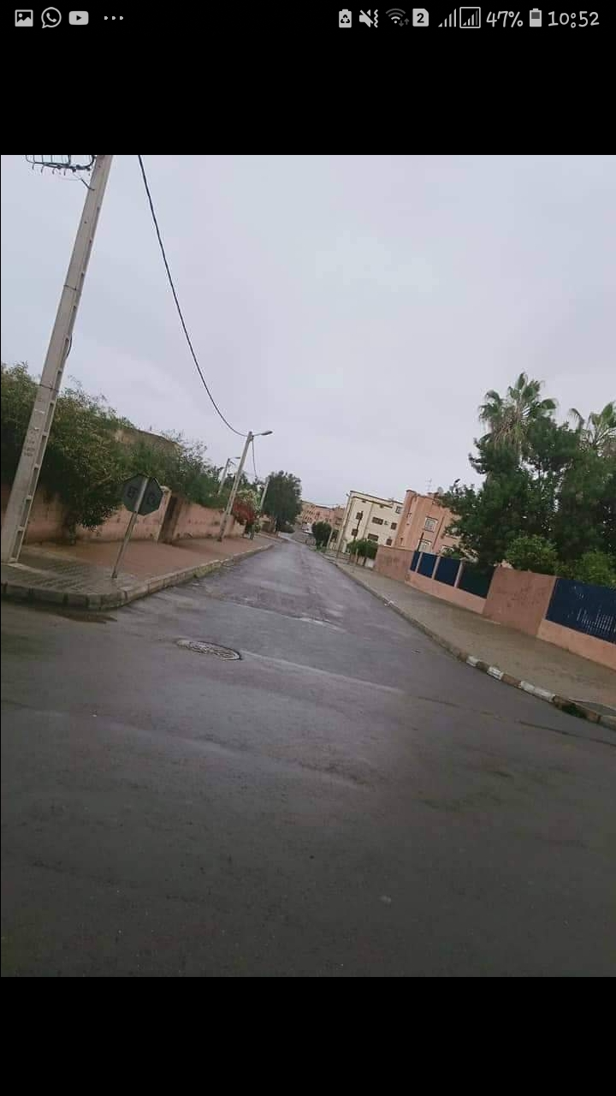
Quelques Images de Ma ville (Kelaa Des Sraghnas) lors de la déclaration de l'état d'urgence sanitaire et restreint de la circulation

Slide 22
Références
https://fr.wikipedia.org/wiki/Pand%C3%A9mie_de_maladie_%C3%A0_coronavirus_de_2020_au_Maroc https://gisanddata.maps.arcgis.com/apps/opsdashboard/index.html#/bda7594740fd40299423467b48e9ecf6
https://sante.journaldesfemmes.fr/maladies/2619933-symptome-coronavirus-covid-19-perte-gout-odorat-anosmie-diarrhees-traitement/
https://www.topsante.com/medecine/maladies-infectieuses/zoonoses/coronavirus-que-sait-on-des-tests-de-depistage-635661

Slide 23
#StayAtHome.

